Slide 1
Méréstechnika
Hőmérséklet mérése

Slide 2
Hőmérséklet:
A hőmérséklet a termikus kölcsönhatáshoz tartozó állapotjelző.
A hőmérséklet azt jelzi, hogy egy test hőtartalma milyen szintű. Amennyiben két eltérő hőmérsékletű test kerül érintkezésbe, köztük egy energiaforgalom indul meg. A folyamat mindaddig tart, amíg a két test hőmérséklete ki nem egyenlítődött. Abban az esetben, ha két test közt nem játszódik le termikus kölcsönhatás, a testeket azonos hőmérsékletűeknek lehet tekinteni.

Slide 3
Hőmérsékletskálák, alappontok:
Követelmények:
gyakorlat számára jól megfelelő
reprodukálható
Az általánosságban használt hőmérsékletskálák:
- Celsius skála
Kelvin skála (termodinamikai vagy abszolút skála)
Fahrenheit skála
- Rankine skála
- nemzetközi hőfokskála (IPTS 68)

Slide 4
A Celsius skála egyik alappontja az olvadó jég és víz keverékének hőmérséklete, a másik alappont a víz forráspontja 101 325 Pa nyomásnál. Az értékek kémiailag tiszta vízre vonatkoznak. A két alappont közti távolságot 100 részre osztották.
A Kelvin skála egyik alappontja az a hőmérséket, amelyen az ideális gáz fajtérfogatának és nyomásának szorzata nulla. Ez a hőmérséklet 0 °K. A Celsius skálával azonos osztású.
A két skála közt a kapcsolat: T[°K] = t[°C] + 273.15

Slide 5
Az angolszász országokban használatos a Fahrenheit skála, itt a víz fagyáspontját +32-vel, a víz forráspontját +212-vel jelölik. A skála tehát a két alappont közt 180 osztású.
t[°F] = 9/5[t°C] + 32
t[°C] = 5/9{[t°F] - 32}
A Rankine skála a Fahrenheit skála osztásának megfelelő abszolút ill. termodinamikai hőfokskála.
A nemzetközi hőfokskála tulajdonképpen a Kelvin skála
6 rögzített alapponttal.

Slide 6
A primer alappontok a következők:
- A folyadék és gőz halmazállapotú oxigén egyensúlyi
állapota 101325 Pa nyomáson (oxigénpont): -182.970 °C
- Kémiailag tiszta olvadó jég és levegővel telített víz
keverékének egyensúlyi hőmérséklete 101325 Pa
nyomáson (jégpont): 0 °C
- A víz és gőzének egyensúlyi hőmérséklete 101325 Pa
nyomáson (gőzpont): 100 °C
- A kén és gőzének egyensúlyi hőmérséklete 101325 Pa
nyomáson (kénpont): 444.600 °C
- Szilárd és folyékony halmazállapotú ezüst egyensúlyi
hőmérséklete (olvadási hőmérséklete) 101325 Pa
nyomáson (ezüstpont): 960.8 °C
- Szilárd és folyékony halmazállapotú arany egyensúlyi
hőmérséklete (olvadási hőmérséklete) 101325 Pa
nyomáson (aranypont): 1063.0 °C

Slide 7
Az ún. primer alappontok mellett szekunder alappontokat is megadnak, amelyek a primer alappontok hézagait töltik ki.
Ilyen alappontok a naftalinpont, kadmiumpont, antimonpont, nikkelpont és platinapont.

Slide 8
A hőmérsékeletmérő műszerek rendszerezése
- érintkezéses hőmérők: - hőtágulás alapján működő hőmérők
- ellenálláshőmérők
- hőelemek
- össz- és részsugárzás érzékelő műszerek
- egyéb, különleges hőmérők

Slide 9
A hőmérsékeletmérő műszerek rendszerezése

Slide 10
Folyadéktöltésű hőmérők
Mérőfolyadékok:
Higany -30 +280 °C
Higany gáztöltéssel -30 +750 °C
Pentán -200 +20 °C
Alkohol -110 +50 °C
Toluol -70 +100 °C
Az üveg folyadékhőmérők a mérőfolyadék tartályból és az ehhez csatlakozó kis átmérőjű kapillárisból állnak. A mérőfolyadék hőtágulása nagyobb, mint a tartályé, ezért a hőmérséklet növekedésekor a folyadék a kapilárisba szalad fel.

Slide 11
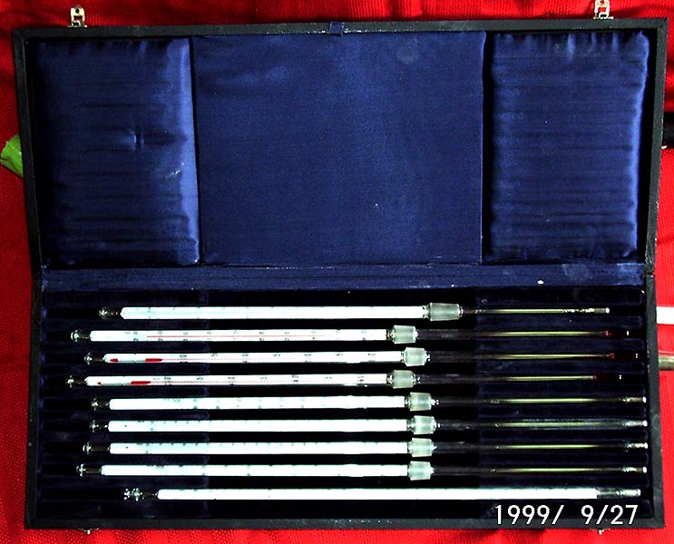
Belső skálás hőmérők

Slide 12
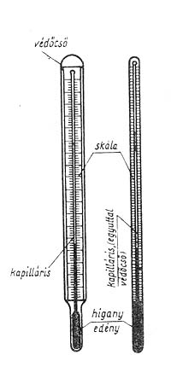
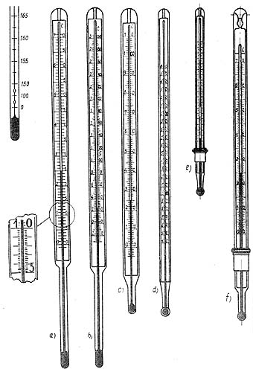
Belső skálás hőmérők

Slide 13
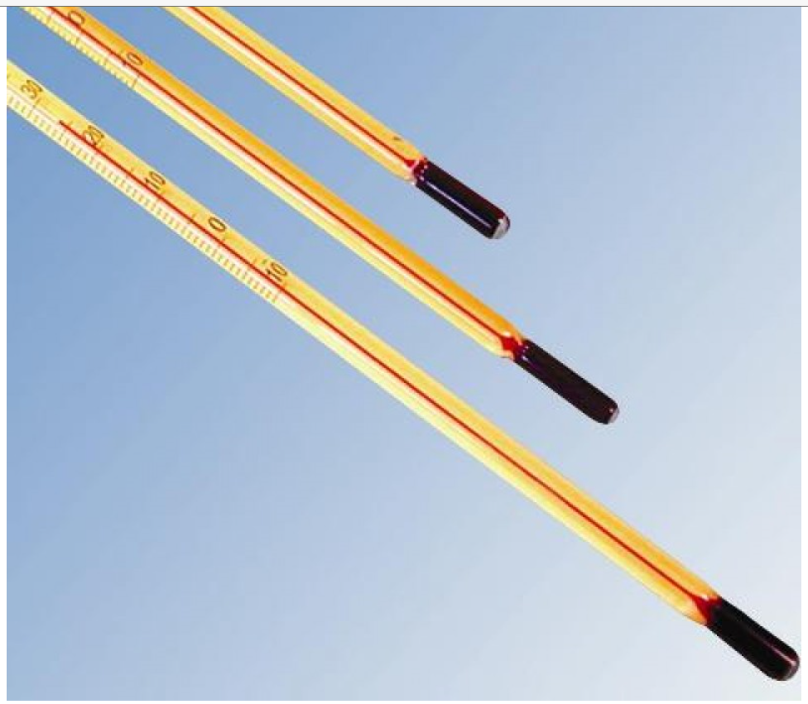
Bothőmérők

Slide 14
Beckmann hőmérő
Tetején egy kis segédtartály van, ami lehetővé teszi, hogy a kívánt hőmérsékleten az alsó tartályban és a kapillárisban éppen annyi higany legyen, ami az adott hőmérsékletnél szükséges.
A Beckmann hőmérővel 0-170 °C méréshatár közt 5-6 °C
hőmérsékletváltozás 0.01 °C pontossággal olvasható le.

Slide 15
Kapcsoló hőmérő

Slide 16
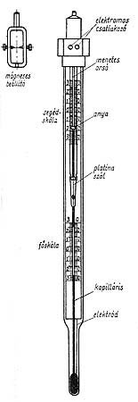
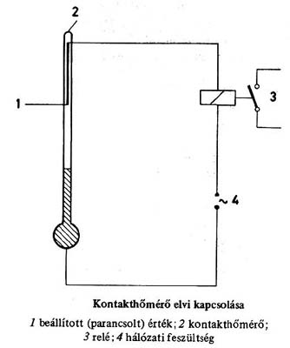
Kapcsoló hőmérő

Slide 17
A maximum-hőmérők kapillárisában kis vasrudacska van. Ez a kisebb fajsúlyánál fogva a higanyszinten mozog, ha a higanyszál felfelé mozdul el. Ha azonban a hőmérséklet csökken, és a higanyszál lefelé halad, a vasrudacska a gyenge súrlódás következtében fennakad, és megmarad abban a helyzetben, ami a higanyszál legmagasabb szintjének felel meg.
A vasrudacska kívülről mágnes segítségével vihetjük tetszőleges helyzetbe.
A minimum-hőmérők nem higany töltésűek, bennük alkoholt, vagy más szerves folyadékot alkalmaznak. A kapillárisban üvegrudacska mozoghat, melyet a mérőfolyadék lefelé való mozgásakor a a felületi feszültség hatására megtart. Ez az erő azonban nem elég ahhoz, hogy az üvegrudat felfelé is elmozdítsa. Ha a folyadékszál emelkedik, az üvegrudacska a falhoz tapadva helyben marad. Az üvegrudacskába vékony vashuzalt forrasztanak, így mágnessel tetszőleges helyzetbe hozható.

Slide 18
Az ipari hőmérők a laboratoriumiaktól minőségben és kivitelben különböznek. A felhasznált anyagok minősége gyengébb, a gyártástechnológia egyszerűbb, a kivitel a szükséges pontosság biztosítása mellett a legegyszerűbb. A skálázás nagyméretű, szembetűnő. Az osztásfinomság 1, 2, 2.5, 5, 10 °C, a méréshatárok hazai gyártmányoknál -60...+600 °C közt vannak.
A hőmérő alakja egyenes vagy könyökben hajlított, kétféle méretben gyártják. Az ipari hőmérőket védőszerelvénnyel készítik.
A leginkább használatos szerelvényformák az MSZ 11210/2 szabványban szerepelnek.

Slide 19
Folyadékhőmérők hibái, korrekciók
Skálakorrekció
ahol α a mérőfolyadék és az üveg hőtágulási tényezőjének különbsége
n a kiálló szál hossza
t_{v} a mért hőmérséklet
t_{K} a kiálló szál környezetében a középhőmérséklet
Nyomásérzékenység 0.001 °/cm
Üvegöregedés
Nullpontdepresszió 0.2-0.6 °C 12-24 óra

Slide 20
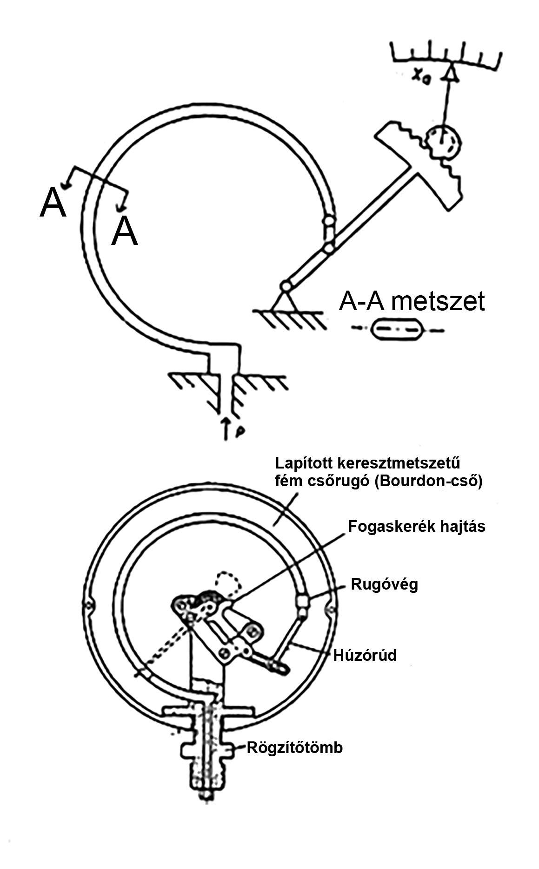
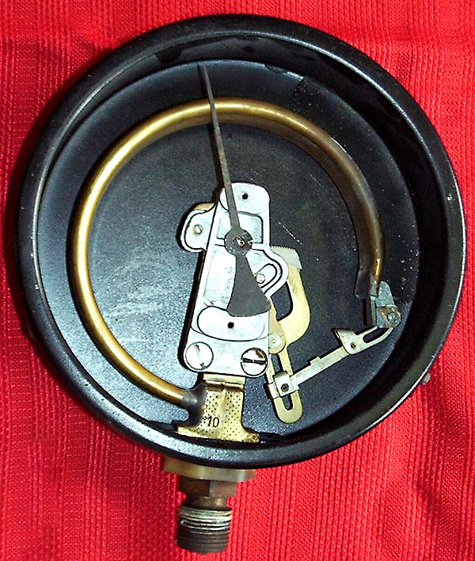
Manometrikus hőmérők

Slide 21
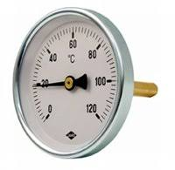
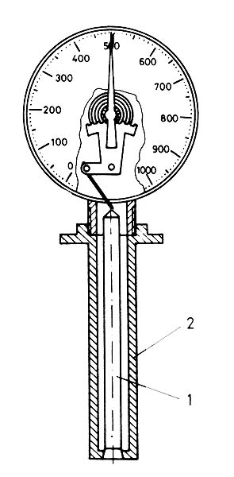
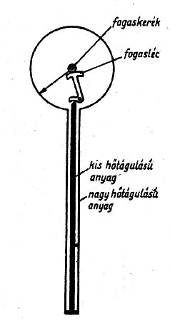
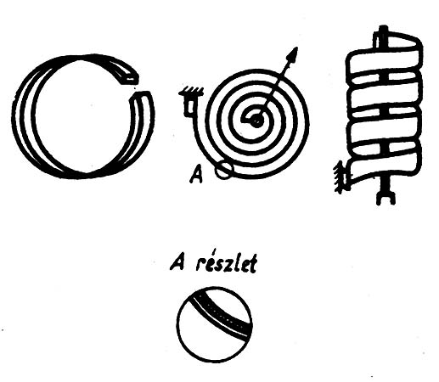
Fém hőtáguláson alapuló hőmérők

Slide 22
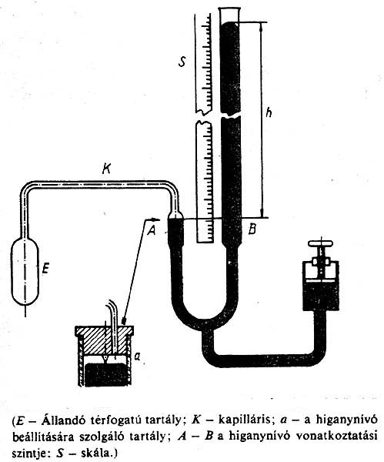
Állandó térfogaton, nyomásméréssel mérő hőmérő

Slide 23
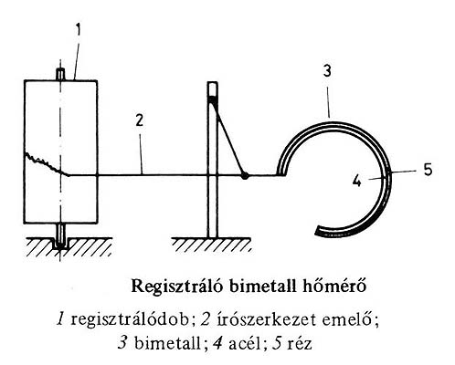
Fém hőtáguláson alapuló hőmérők

